Slide 1
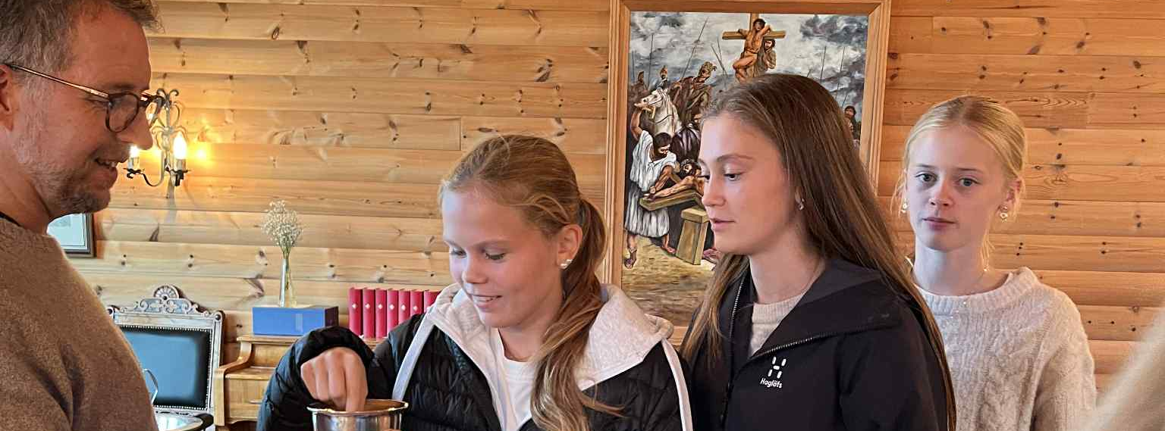
Konfirmasjon 2025/2026
Ferkingstad og Falnes

Slide 2
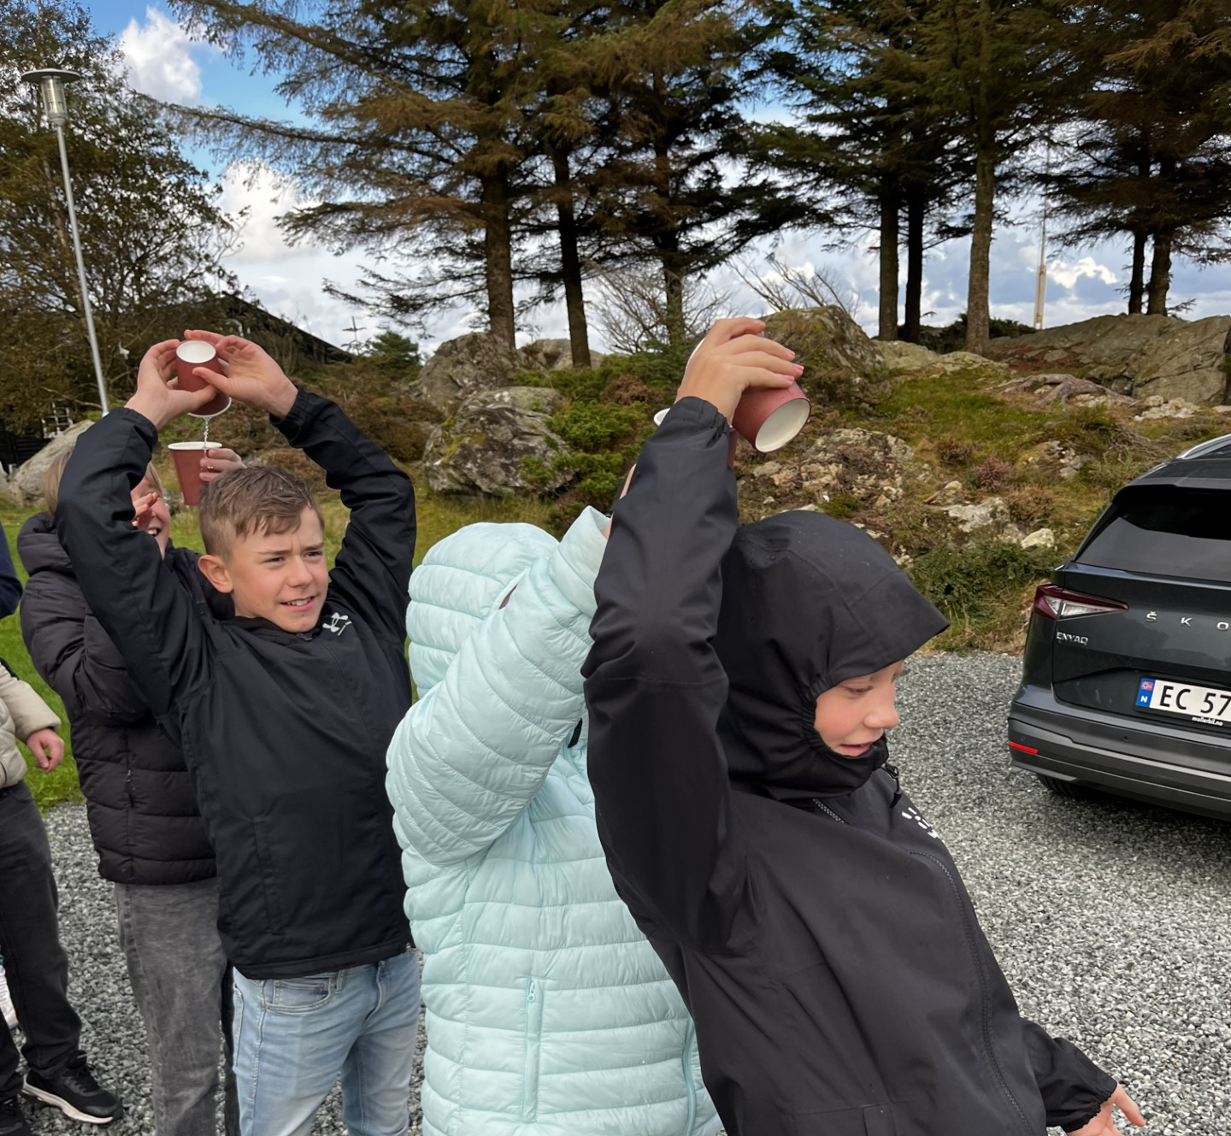
Mål for konfirmasjonstid
«Målet for konfirmasjonstiden er å vekke og styrke troens liv som gis i dåpen, slik at unge kan leve sitt liv i forsakelse og tro, tilbedelse og tjeneste som Jesu Kristi disipler i hjem, menighet og samfunn.»

Slide 3
Plan for konfirmasjonstiden
Felles undervisning
Konfirmasjonsgudstjenestene
Sorg og død, undervisningslørdag, Konfirmantfestivalen,fasteaksjonen og SBB.
Oversikt over valg
Gudstjenester
Gruppevalg
8 gudstjenester
6 valgfri
Plan for de ulike gruppene:
Grønnkonfirmant, Jentegruppe, Fredtunkonfirmant, Followme

Slide 4
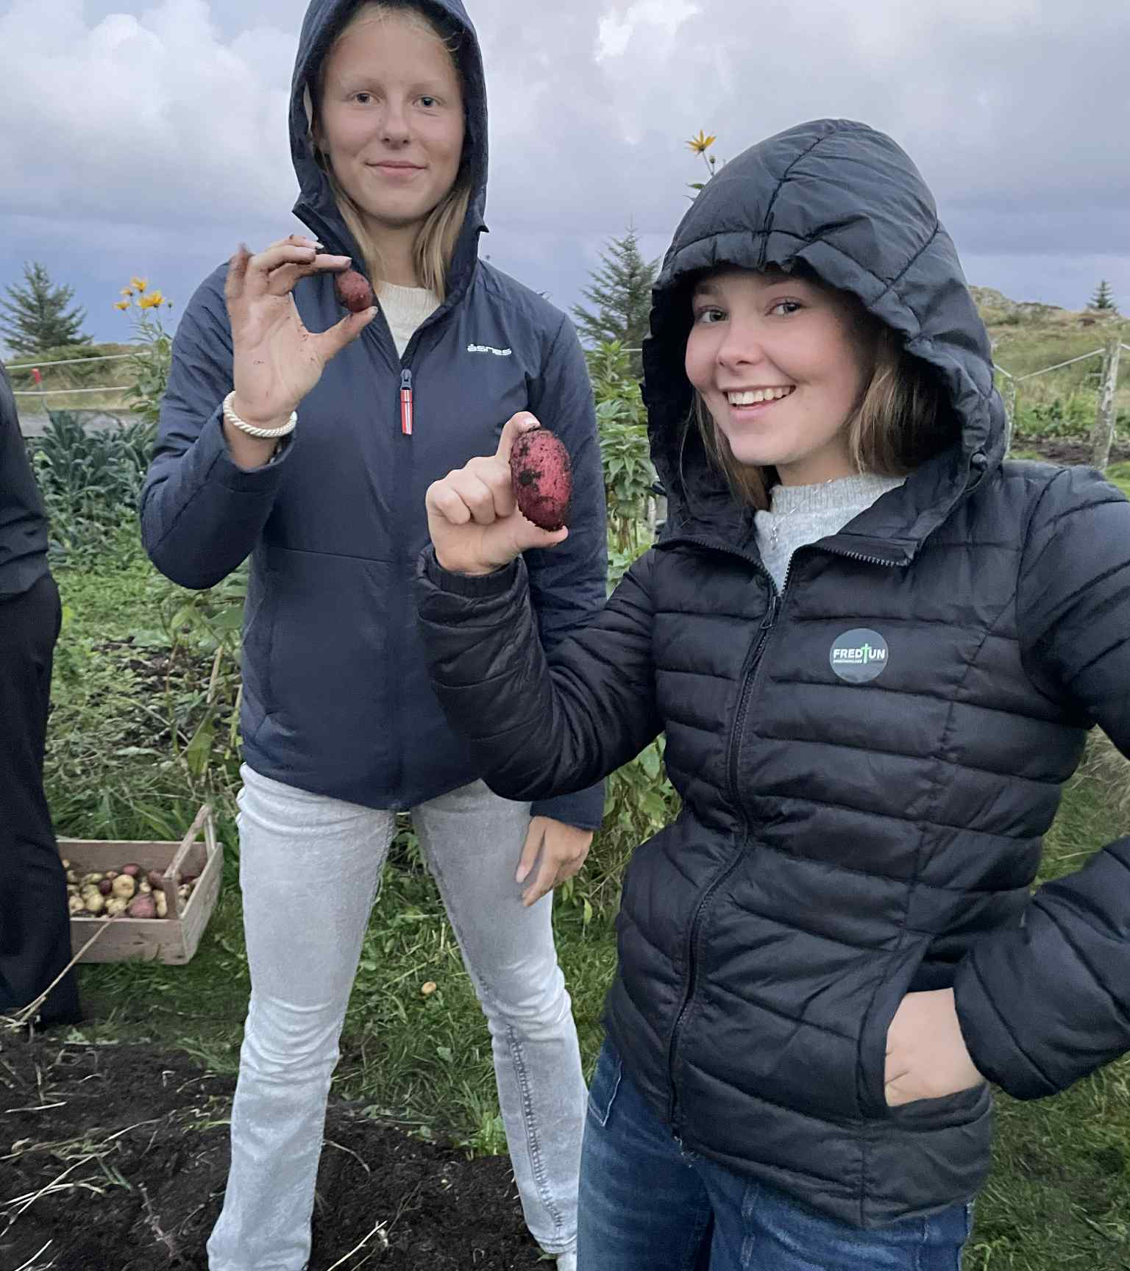
Betaling
1000 kr.
Send mail til falnes@karmoykirken.no ved fritak fra betaling.
FERKINGSTAD
Kontonummer: 3361.63.22732
Vipps: 947806
FALNES
Kontonummer: 3361.13.66871
Vipps: 947805

Slide 5
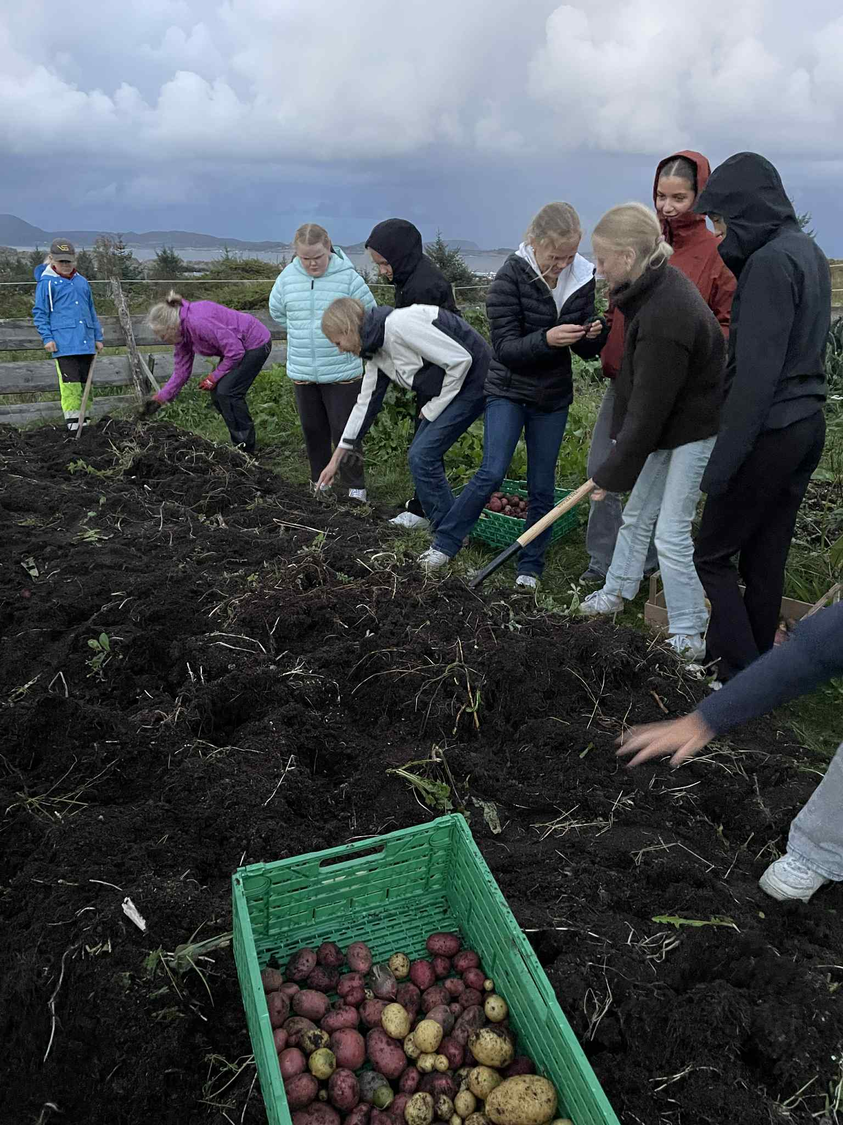
Annet
Bollebaking
Kontakt
Noen som kan bake til sorg og død?
Sms, mail
solveig.bringaker@karmoykirken.no
falneskirke.no
ferkingstadkirke.no
Fravær
Spørsmål
?

